Slide 1
Ai기반 화폐 감지 및 계산 웹 애플리케이션
2025-06-26 정세준

Slide 2
목차
서론
목적 및 개요 3
프로그램 전체 흐름도 4
모델 개발
데이터셋 5
YOLO 모델 학습/예측 7
학습 결과 8
시스템 구현
시스템 구성 9
웹 애플리케이션 10
AWS 서버 설정 11
결론 및 부록
활용 예시 14
개선 가능 사항 16
전체 코드 17

Slide 3
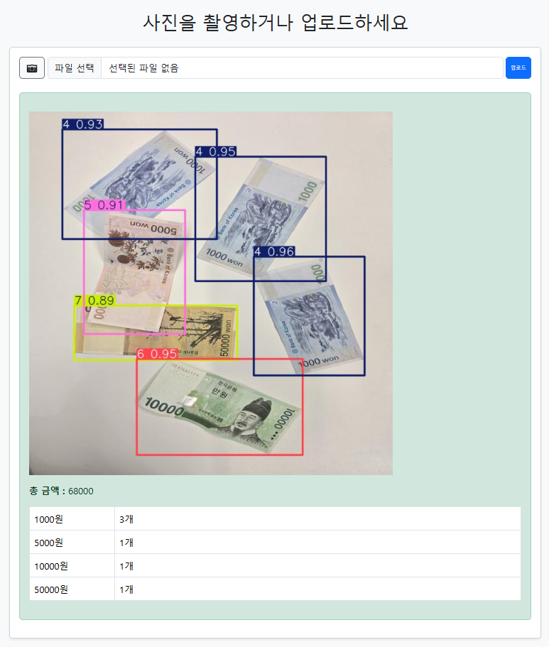
목적 및 개요
YOLOv11 기반의 화폐 감지 모델을 활용한 총 금액 계산 및 계수 웹 애플리케이션
사용자가 웹에서 카메라로 촬영하거나 갤러리 내의 사진을 선택하여 업로드하면, YOLO모델이 화폐를 인식하고 총 금액과 각 화폐의 개수를 결과로 제공한다.
현금의 계산이 필요한 일반 사용자뿐만 아니라 현금의 이용량이 많지만 계수기를 보유하고 있지 않을 소상공인 등에게 실용성이 기대된다.

Slide 4
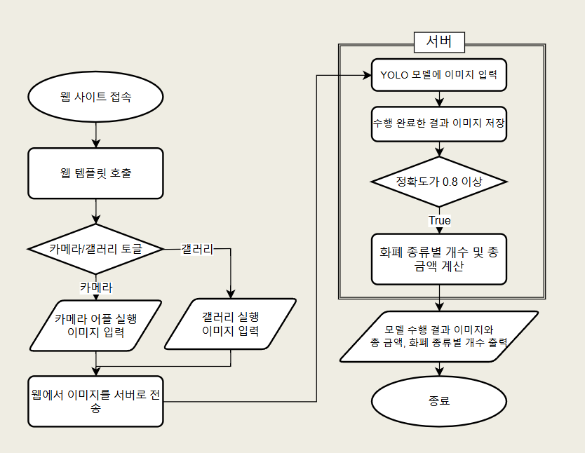
프로그램 전체 흐름도

Slide 5
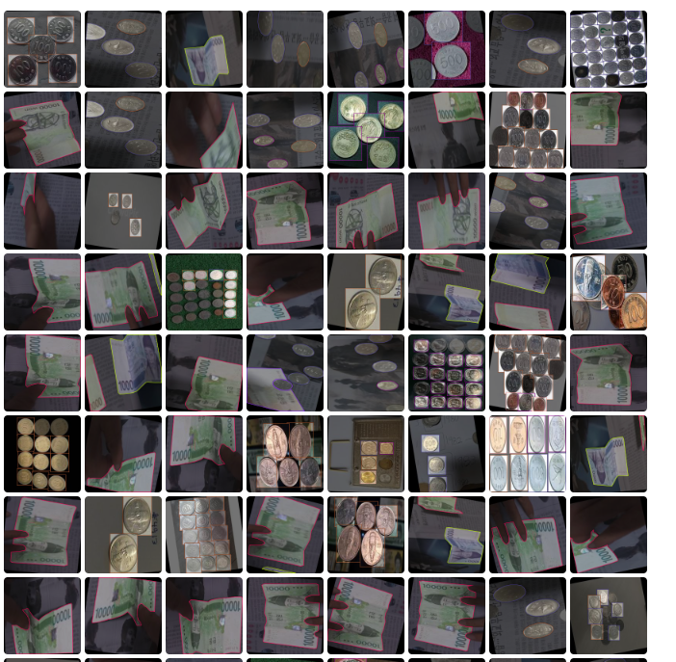
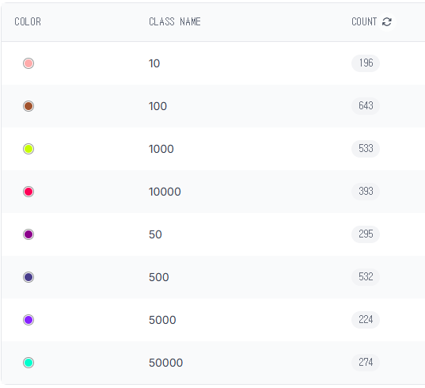
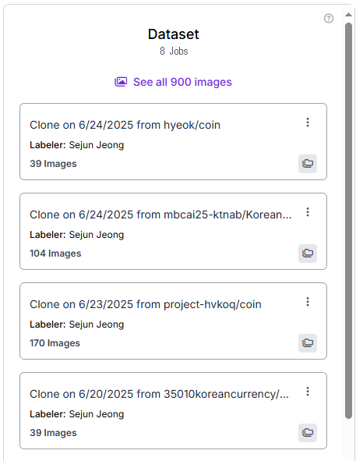
데이터셋
로보플로우(RoboFlow)에서 900장의 동전 및 지폐 이미지 수집

Slide 6
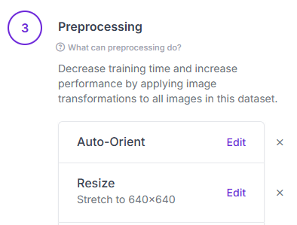
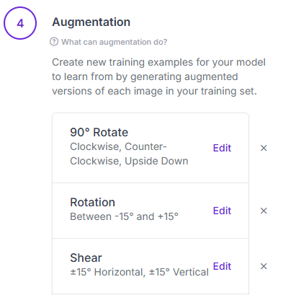
데이터셋 - 데이터 증강(Augmentation)
회전(Rotation):
±90도, 180도, ±15도
기울기(Shear):
±15도 수평/수직 변형
총 데이터 수: 2202장

Slide 7
YOLO 모델 학습/예측
학습 (train.py)
예측 (predict.py)
model.train( ) 내의 매개변수 설정
epochs=50 (반복 횟수)
batch=16 (배치 크기)
imgsz=640 (이미지 크기)
workers=2 (프로세스 수)
device=0 (gpu 사용)
device=‘cpu’ (cpu 사용)
patience=10 (early stopping)
10회 동안 성능변화가 없으면 중단
Model = YOLO(“ ”) 모델 파일 경로 확인
train.py 컴파일시 학습 시작
변수 설정
- imageLoot = "test/images/“ : 파일 경로
- imageName = "test01.jpg“ : 테스트 이미지 명
- model = YOLO("usingModel/last.pt")
: 모델 경로
predict.py 컴파일시 예측 시작
콘솔로 idex값과 정확도 출력
runs/detect/predict 폴더에
예측 결과 이미지 저장

Slide 8
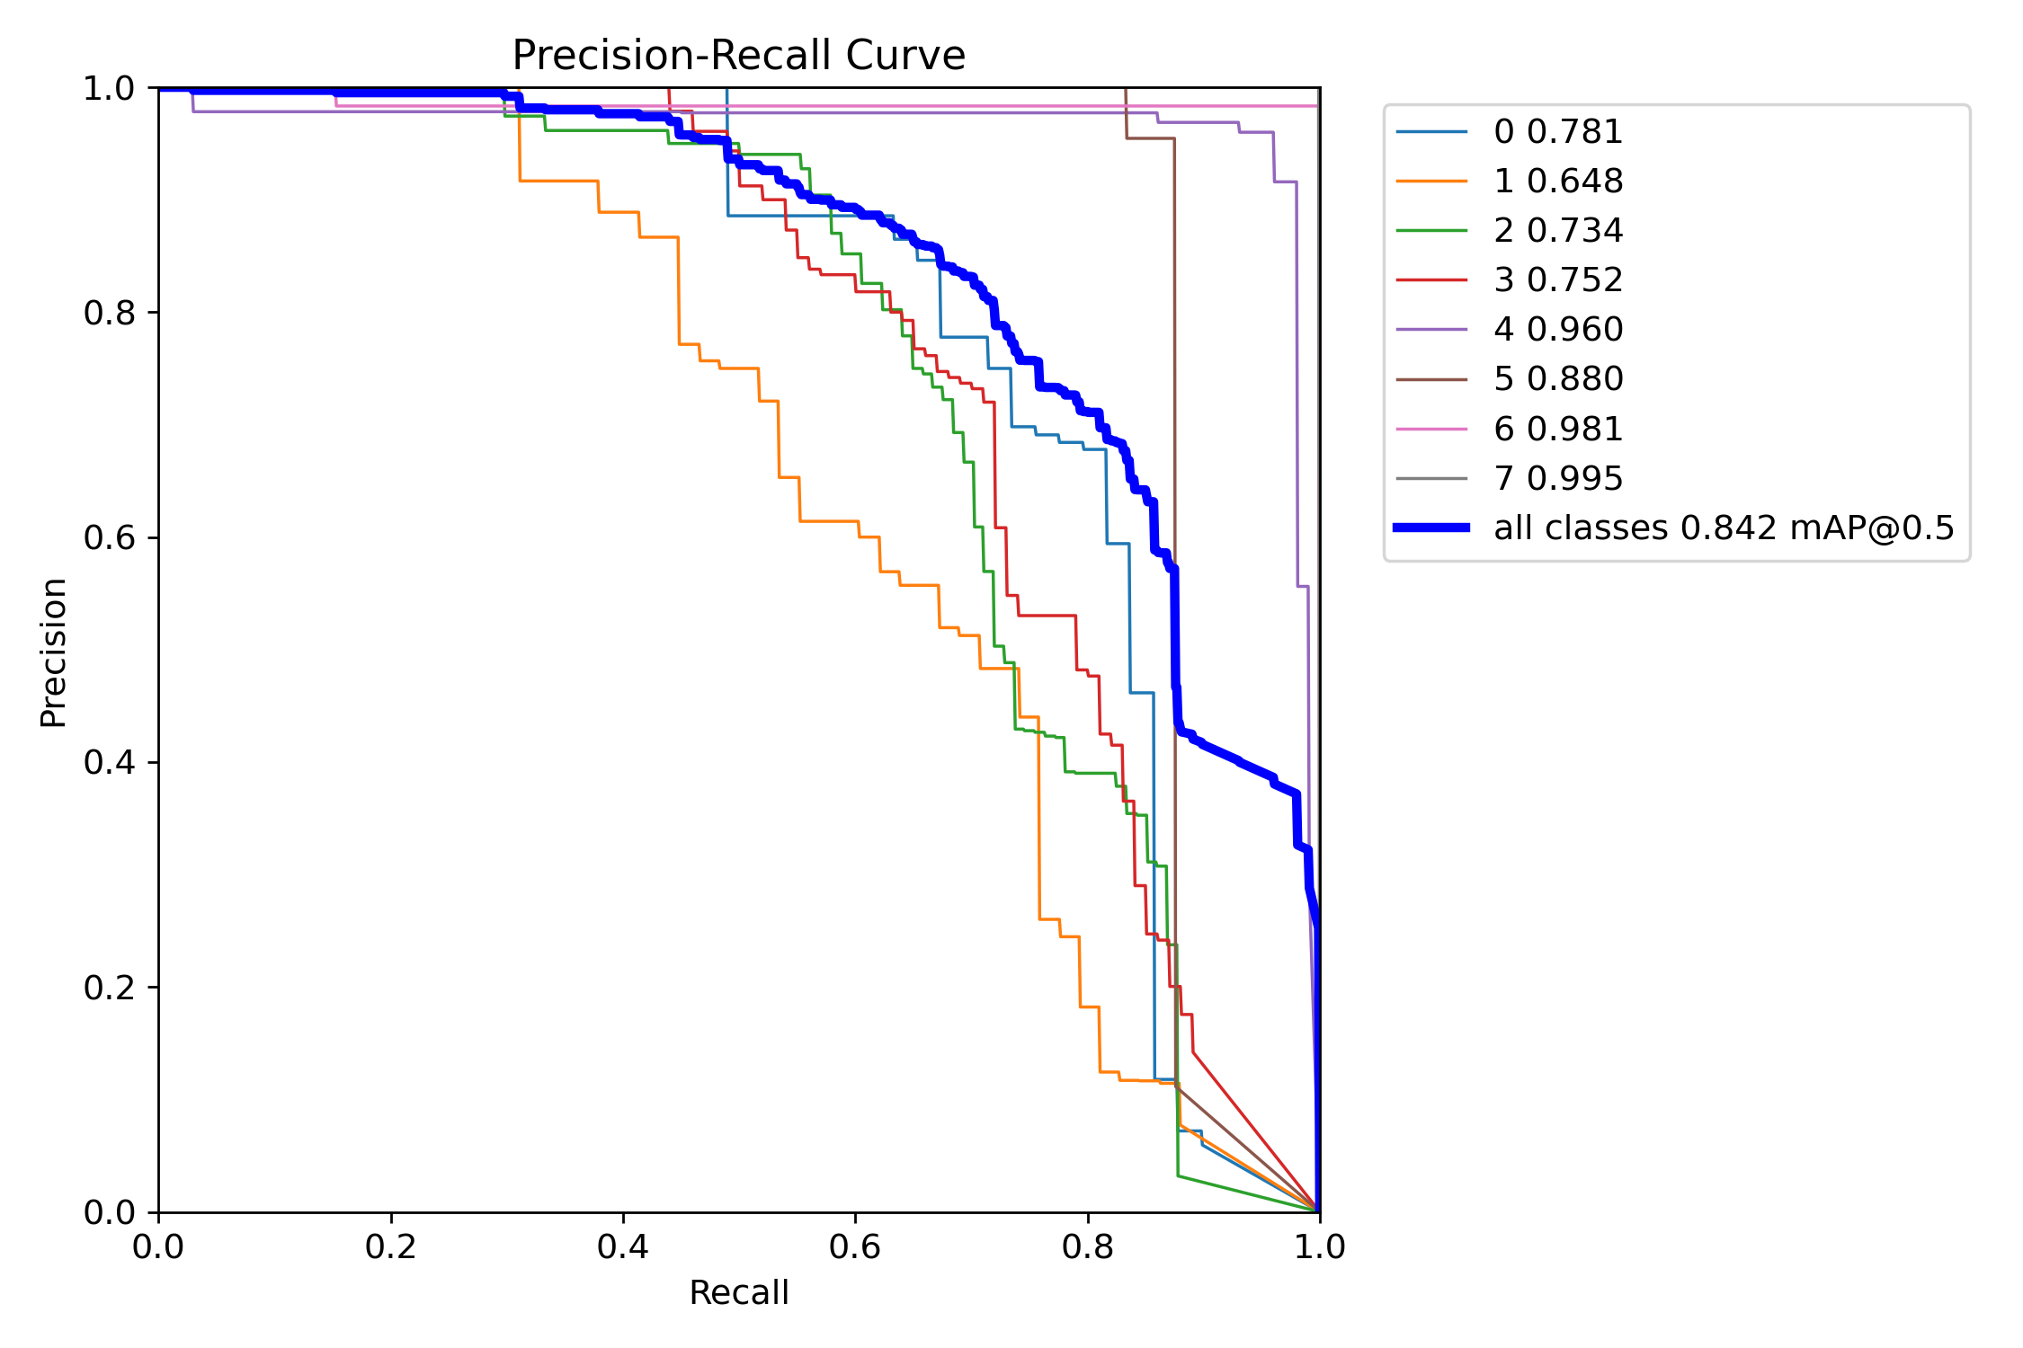
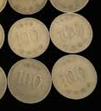
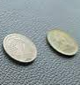
학습 결과
지폐의 학습결과와 달리 동전의 정밀도는 평균 0.7mAP로 비교적 낮다
이는 금속재질 특유의 빛 반사로 인해 이미지에서 특징이 왜곡되었을 가능성이 있다
또한 학습 데이터의 품질(저화질) 문제가 있어 보인다
동전
지폐

Slide 9
시스템 구성
사용 라이브러리
- YOLOv11 - Torch(모델 학습)
- FastAPI(웹 프레임워크) - Torchvision
- Uvicorn(웹 서버)
- OpenCV(이미지 처리)
- Jinja2 (웹 페이지 렌더링)
깃 다운로드
라이브러리 설치
moneycounter/
│
├── runs/ # YOLO 실행 결과 저장 폴더
│ └── detect/ # YOLO 감지 결과 폴더
│ ├── latest/ # 최신 감지 결과 저장 폴더
│ ├── predict/ # 예측 결과 저장 폴더
│ └── train/ # 학습 결과 저장 폴더
│
├── templates/ # 웹 애플리케이션 템플릿 폴더
│ └── index.html # 웹 페이지 템플릿 파일
│
├── test/ # 테스트 데이터셋 폴더/ train, valid도 동일하므로 이하 중략
│ ├── images/ # 테스트 이미지 저장 폴더
│ └── labels/ # 테스트 이미지 라벨 파일 저장 폴더
├── train/…
├── valid/…
├── usingModel/ # YOLO 모델 저장 폴더
│ ├── last.pt # 최신 학습된 YOLO 모델 파일
│ └── last_before.pt # 이전 학습된 YOLO 모델 파일
│
├── main.py # FastAPI 서버 실행 파일
├── train.py # YOLO 모델 학습 스크립트
├── predict.py # YOLO 모델 예측 스크립트
└── data.yaml # YOLO 학습 데이터 설정 파일
git clone
https://github.com/sj84900/koreanCashCounter.git moneycounter
pip install fastapi uvicorn jinja2 opencv-python ultralytics pip install torch torchvision --index-url https://download.pytorch.org/whl/cu118 #cuda 11.8 기준

Slide 10
웹 애플리케이션
기능
파일 업로드 폼 제공
YOLO분석 결과(총 금액 및 화폐 개수 출력
감지된 화폐가 표시된 이미지 제공
모바일 유저를 위한 카메라 및 갤러리 탐색 기능 지원
서버 실행 방법(로컬)
http://127.0.0.1:8000/ 로 접속
uvicorn main:app --reload

Slide 11
AWS 서버 설정
먼저 AWS EC2 인스턴스를 생성, 보안 그룹 인바운드 규칙으로 80(선택), 8000 포트 개방
git Repository에서 다운로드
가상환경 생성, 활성화 후 필요 라이브러리 설치
선택사항이지만 80포트 개방시 포트를 생략하여 " http://도메인 " 형식으로 접속 가능
git clone
https://github.com/sj84900/koreanCashCounter.git moneycounter
/home/ubuntu/ # ubuntu는 사용자 명
├── projects/ # 프로젝트 설치 경로
│ └── moneycounter/
└── venvs/ # 가상환경 경로
└── moneycounter/
sudo apt update sudo apt install nginx # 80 포트 개방시
pip install fastapi uvicorn jinja2 opencv-python ultralytics
# 서버 실행 uvicorn main:app --host 0.0.0.0 --port 8000

Slide 12
AWS 서버 설정 -Nginx 설정
포트 80의 요청을 FastAPI로 전달
sudo nano /etc/nginx/sites-available/fastapi
server {
listen 80; # 요청을 받을 포트
server_name <<도메인 명>>;
client_max_body_size 50M; # 파일 전송 데이터 용량 한계
location / {
proxy_pass http://127.0.0.1:8000;
proxy_set_header Host $host;
proxy_set_header X-Real-IP $remote_addr;
}
}

Slide 13
AWS 서버 설정 -systemctl 자동 실행/백그라운드 실행 설정
서비스 파일 생성
sudo nano /etc/systemd/system/fastapi.service
[Unit]
Description=FastAPI Web Server
After=network.target
[Service]
User=ubuntu # 유저명
WorkingDirectory=/home/ubuntu/projects/moneycounter # 프로젝트 디렉토리
ExecStart=/home/ubuntu/venvs/moneycounter/bin/uvicorn main:app --host 0.0.0.0 --port 8000
# 실행 명령어
Restart=always
[Install]
WantedBy=multi-user.target

Slide 14
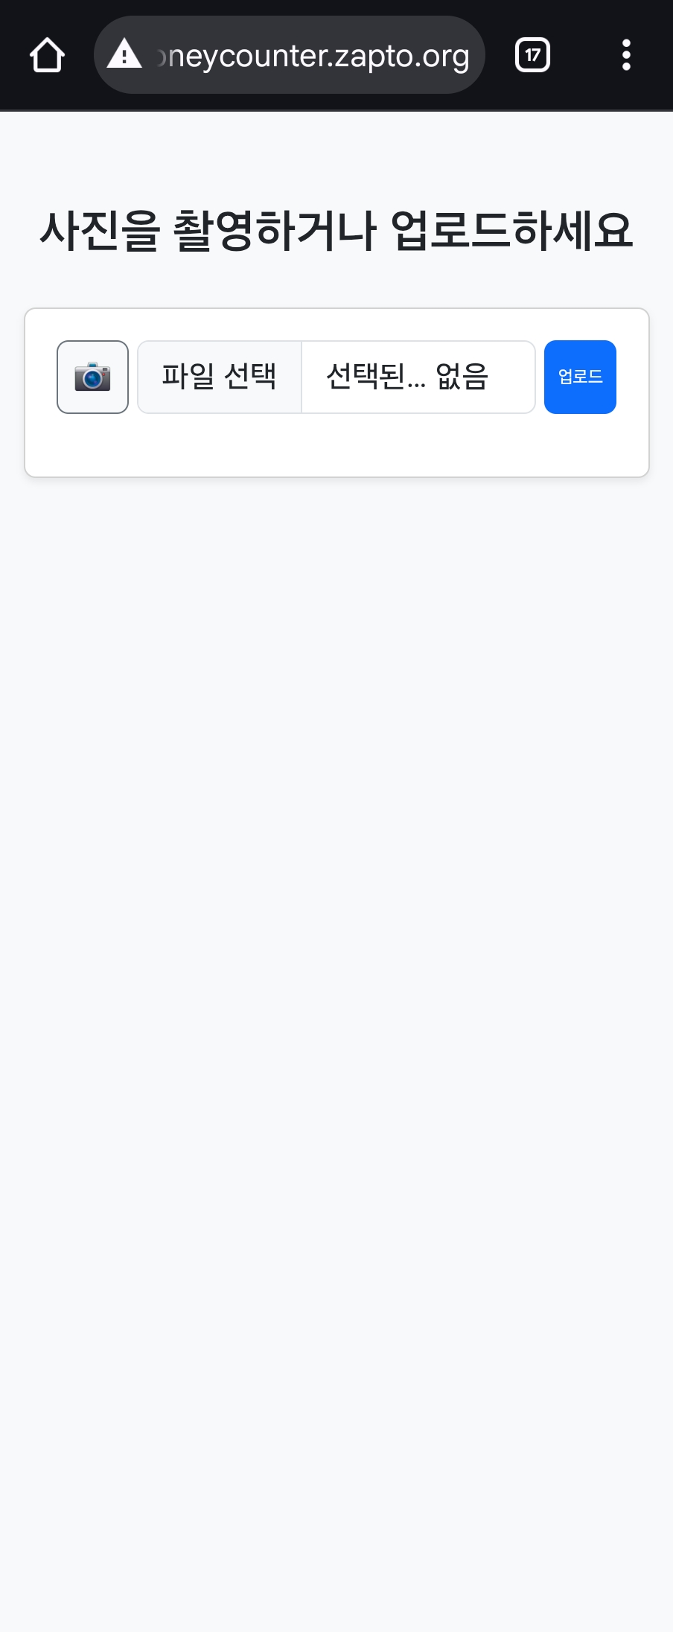
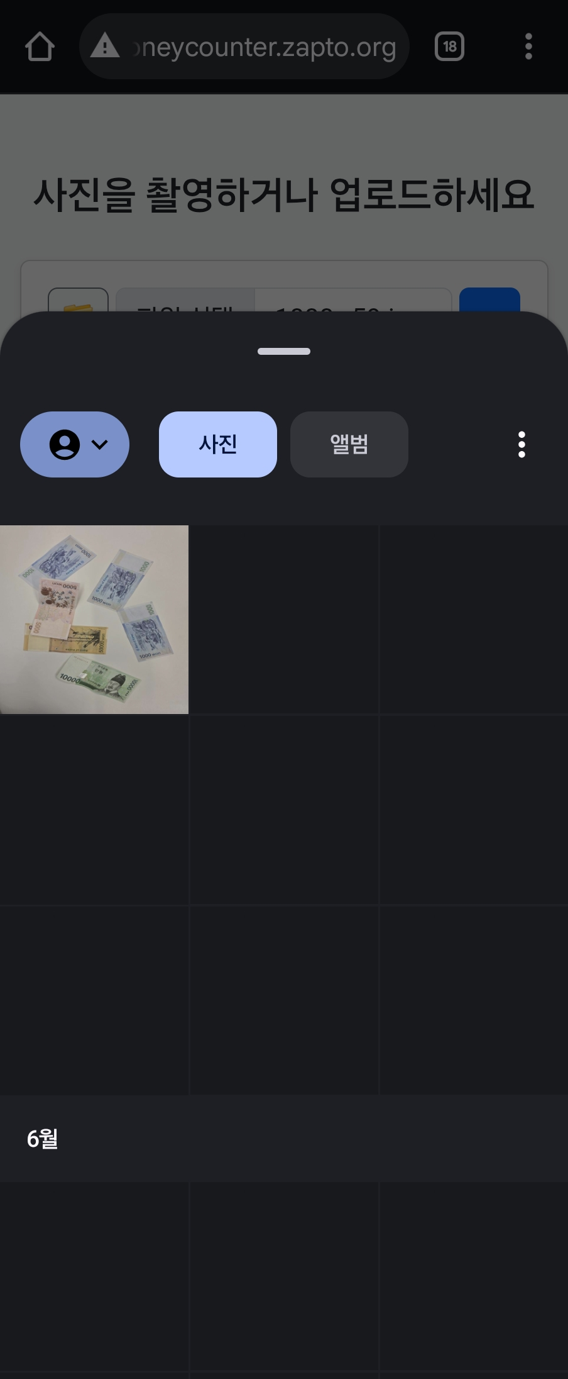
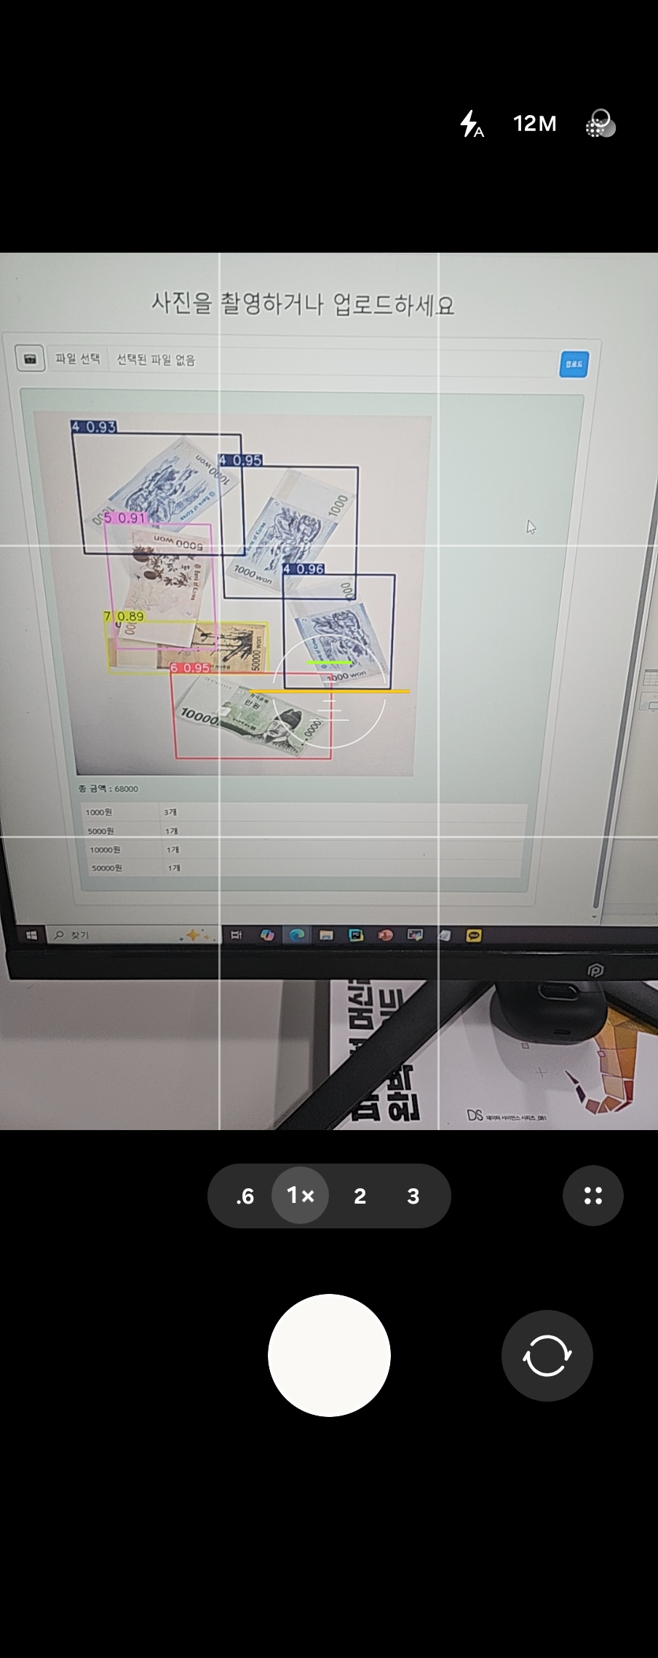
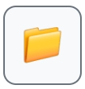
활용 예시
웹 접속시 카메라/갤러리 토글 버튼을 선택
카메라로 촬영 혹은 갤러리에서 사진 선택
업로드 버튼 클릭

Slide 15
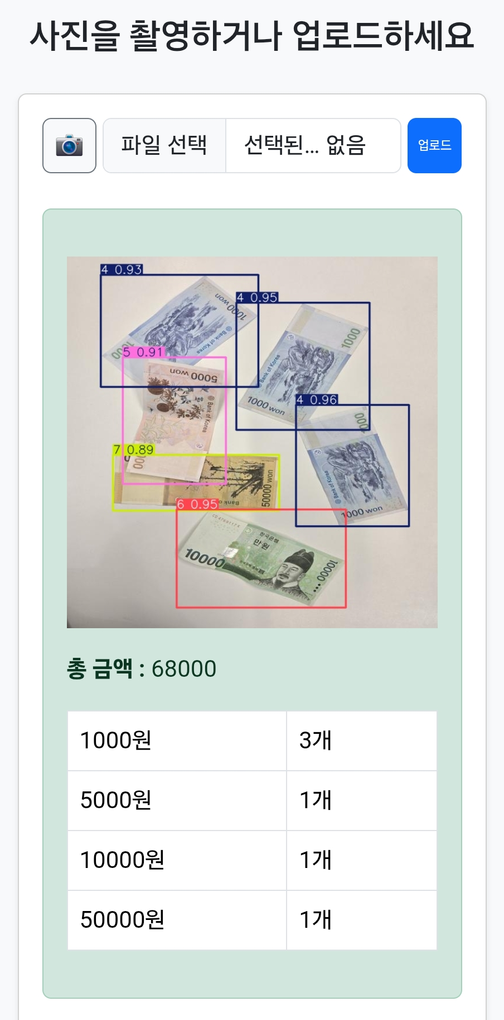
활용 예시
출력되는 항목
입력된 사진에 Boxing 처리와 정확도가 표시된 이미지
계산된 총 금액
각 화폐별 개수

Slide 16
개선 가능 사항
양질의 데이터 수집으로 인식 정확도 향상
동전 데이터의 경우 숫자가 분별이 가능할 정도의 화질 데이터를 수집
다양한 빛 반사 환경의 데이터 수집
실시간 카메라 영상 전송기능 추가
실시간 영상의 경우 사진에 비해 반응이 빠르기 때문에 화각으로 인해 인식이 안 됐어도 조정이 수월하다

Slide 17
전체 코드
https://github.com/sj84900/koreanCashCounter.git

